Slide 1
Présentation
Logiciel
permettant à son utilisateur :
de concevoir un objets doté de divers caractéristiques (matière, dimension, forme)
De simuler le crash de 2 objets.
Complément une sauvegarde en BDD
utiliser les objets crées par la communauté
Une sécurité
publier ses objets en mode privé

Slide 2
Objectifs du projet
Apprendre un nouveau langage le C#
Découvrir la complexité des simulation physique
Proposer une application simple et facile d’accès
Appréhender la conception de logiciels

Slide 3
Rappel des contraintes
une architecture en services (API + IHM au minimum)
3 Design Patterns
Une base de données
un ORM
un défi technique

Slide 4
Déroulement du projet : Sprint 1
Objectifs:
Définir ce à quoi va ressembler l’aplication
Se familiariser avec le C#

Slide 5
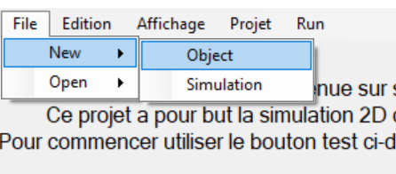
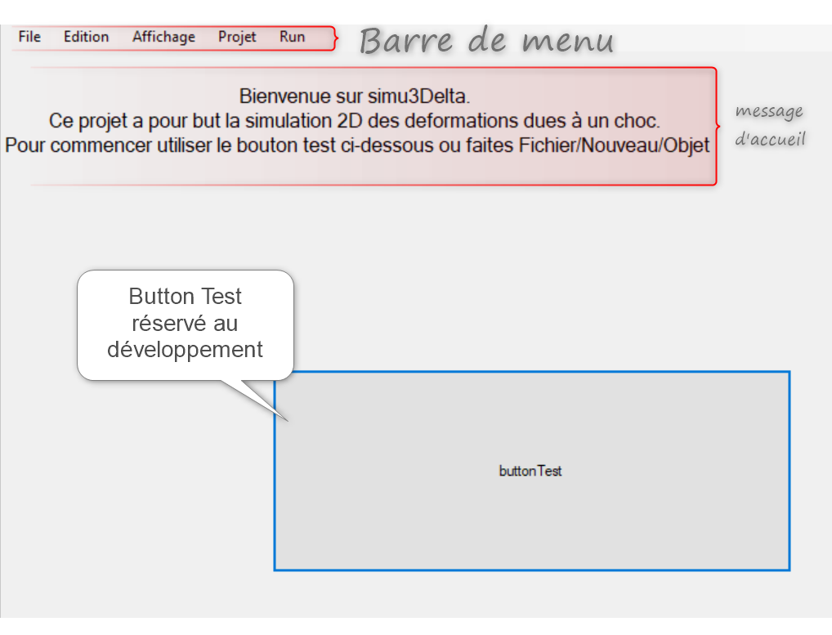
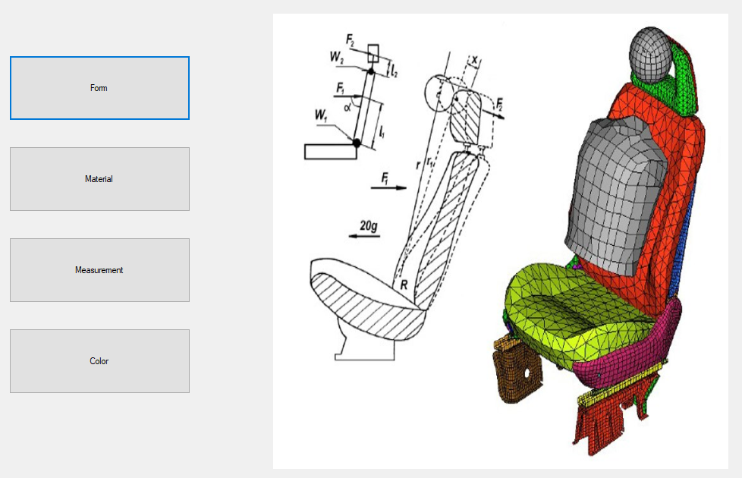
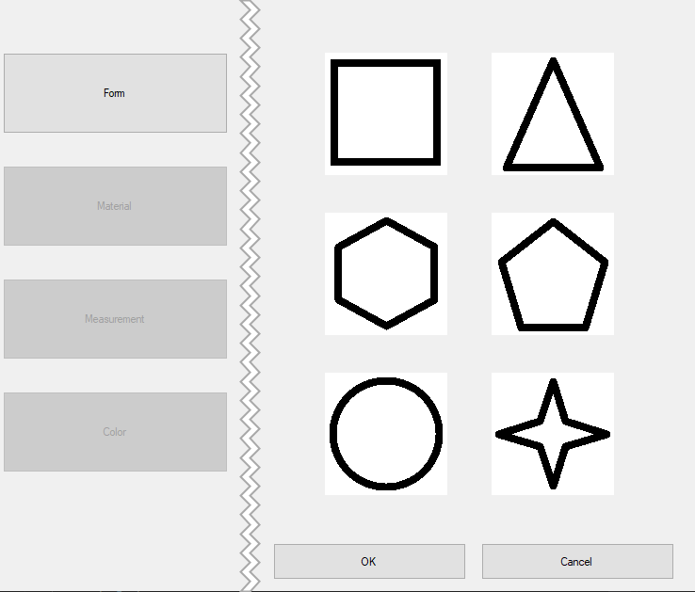
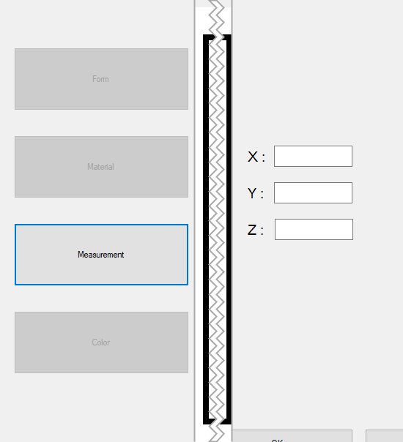
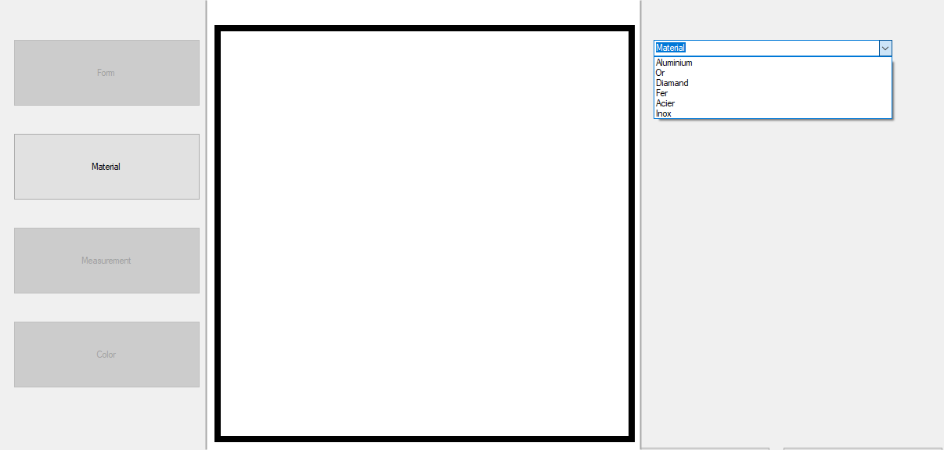
Sprint 1

Slide 6
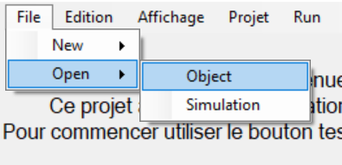

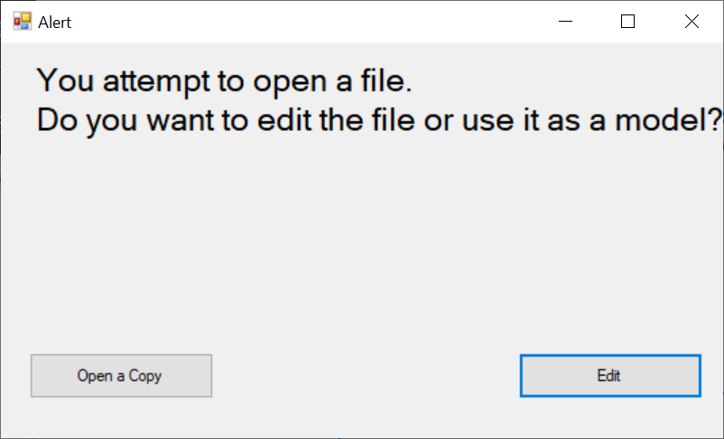
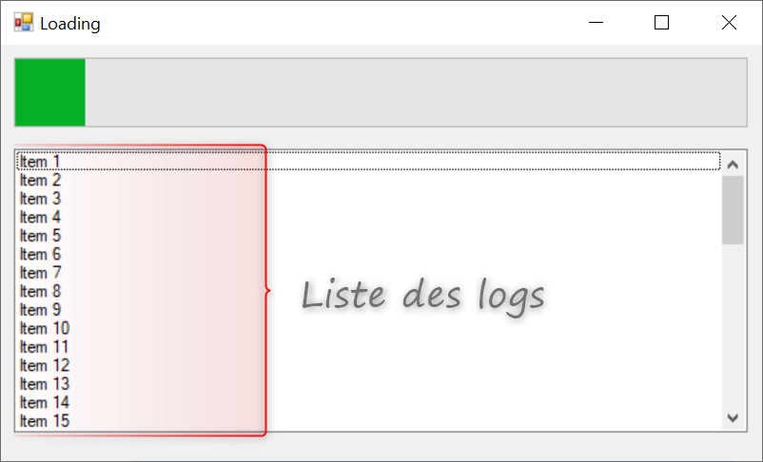
Sprint 1

Slide 7
Bilan du sprint 1
Un abandon
impossibilité à tester les logs vu qu’il n’y a pour l’instant aucun moteur
=> Prochaine étape se concentrer sur le moteur

Slide 8
Déroulement du projet : Sprint 2
Objectifs :
Pouvoir avoir un aperçu, une image visible à la fin des calculs
Avoir un code clair

Slide 9
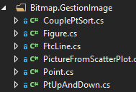
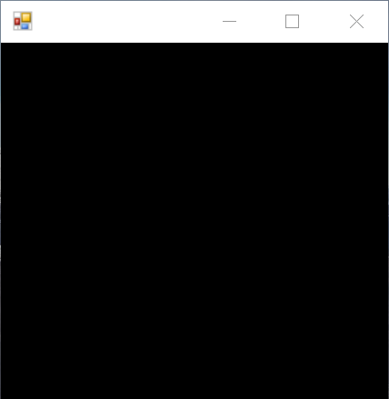
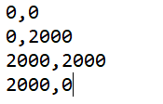
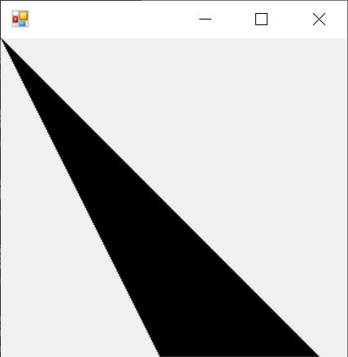

Sprint 2

Slide 10
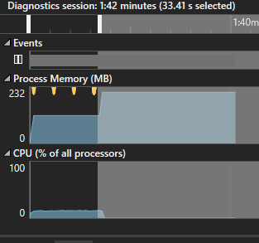
Bilan du sprint 2
Le méthode utilisée pour créer l’image semble trop lente
1ers doutes pour terminer le projet

Slide 11
Déroulement du projet : Sprint 3
Objectif
Faire la partie moteur de calcul
Pouvoir observer une déformation

Slide 12

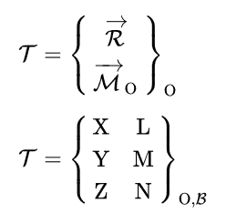
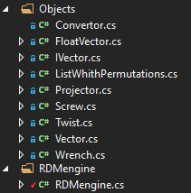
Sprint 3
Problèmes | Causes | Solution
Les valeurs sont toutes identiques et immensément grandes | Approximation dus au calcul avec des float (10^8 +504 -10^8 -504= -504) | Mise en place d’un ordre dans les calculs : D’abord les + grands puis les plus petites

Slide 13
Bilan du Sprint 3
Le travail prévu n’est pas réalisé
Valeurs incohérentes
Il parait impossible de déterminer d’où vient l’ erreur car quel que la correction effectuée le résultat est incohérent
Le projet est compromis
=> Il faut changer de méthode de débug

Slide 14
Déroulement du projet : Sprint 4
Mettre en place des test unitaire pour debugger
Réaliser un mode dégradé pour pouvoir présenter quelquechose

Slide 15
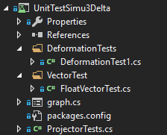
Sprint 4
Problèmes | Causes | Solution
La déformation influe sur Z | La projection est fausse | Correction de la formule
Le résultat est discontinu | Erreurs dans la formule | Recalculer le formule jusqu’à que les valeurs soient cohérentes
Types d’erreurs rencontrés
Erreur du a des approximation de calcul
Erreur de formule
Erreur de copie

Slide 16
Sprint 4 : Exemple 1

Slide 17
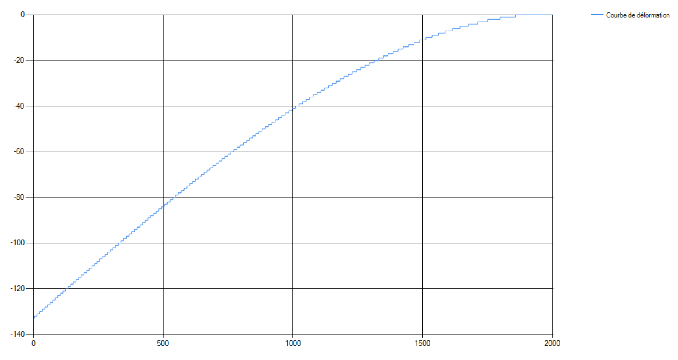
Sprint 4 : Exemple 1

Slide 18
Sprint 4 : Exemple 2

Slide 19
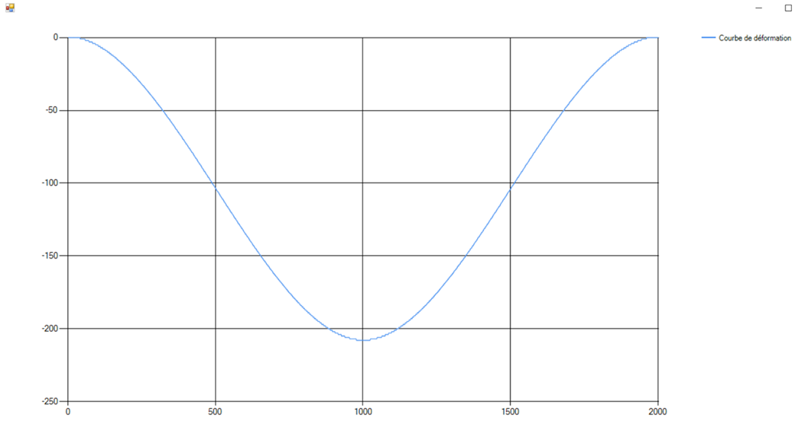
Sprint 4 : Exemple 2

Slide 20
Bilan du Sprint 4
Le travail reste inachevé
Pour un si gros projet le travail en solo est compliqué et chronophage

